Slide 1

Voorlichting
Keuzeproces klas 2 KTM
Locatie Salland
J. van der Velde, decaan
I. Barmentloo-de Boer, decaan

Slide 2
Programma
Wetgeving LOB
De leerwegen en hun verschillen
Keuze algemeen vormende vakken
Keuze beroepsgericht programma
Tijdpad

Slide 3

Wet- en regelgeving LOB
Loopbaanoriëntatie - ontwikkeling -en Begeleiding (LOB)
Loopbaancompetenties
Loopbaandossier

Slide 4
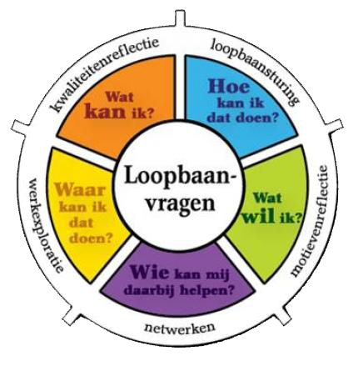
Loopbaancompetenties
Vaardigheden die kunnen helpen om loopbaankeuzes te maken.
Ervaringen door meeloopdagen/stage etc.

Slide 5
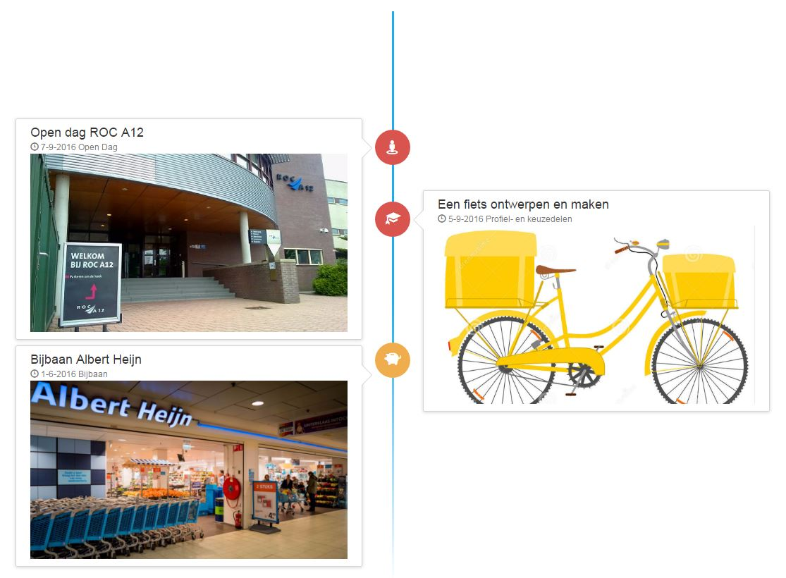
Loopbaandossier
Allerlei relevante LOB-ervaringen krijgen hier een plek.

Slide 6
Mogelijke leerwegen na klas 2
Kaderberoepsgerichte leerweg
Theoretische leerweg
Mavo
Doel: een passende leerweg voor klas 3

Slide 7
Onderwijssysteem

Slide 8

De júíste leerweg
Wordt bepaald door het docententeam op basis van:
• informatie van alle vakdocenten
• eigenschappen en vaardigheden
• cijfers, tempo, huiswerk, motivatie.
Advies leerweg volgt in maart/april.

Slide 9
Keuzes in klas 2 KTM
Kader: biologie óf nask1, + wel of niet extra vak Duits
TL: aardrijkskunde/geschiedenis/nask2 (=scheikunde)
(alle leerlingen kiezen, alléén nodig voor klas 3 TL)
Dienstverlening & Producten keuzevakken:
(voor Kader- 4 vakken, voor TL- 2 vakken, voor Mavo- geen)

Slide 10
Kenmerken Kader
Meer praktijkgericht leren binnen het beroepsgerichte programma D&P
Examen in 4 theorievakken, eventueel 5 (Duits)
Doorstroom naar niveau 3 en 4 in het Mbo
Geen mogelijkheid doorstroom naar TL of Havo

Slide 11
Kenmerken TL
Vooral theorievakken
Leerling volgt D&P voor LOB en beroepsvaardigheden
Doorstroom naar niveau 4 in het Mbo
Mogelijkheid doorstroom naar Havo

Slide 12
Kenmerken mavo
Alléén theorievakken
Leerling blijft alle vakken volgen
Gericht op doorstroom naar havo
Oefenen met havo-vaardigheden
Verplichte deelname in klas 4 aan verdiepingsprogramma voor havo

Slide 13
Profielen klas 4
Techniek (wi en nask 1)
Zorg & Welzijn en sport (bi)
Economie (ec)
Landbouw (wi)

Slide 14
Let op: K3 keuze
Natuurkunde (nask1)
Belangrijk binnen techniek
Biologie
Belangrijk binnen Zorg en Welzijn en Sport
+
Extra vak: wel of geen Duits

Slide 15
Let op: TL-3 keuze
Keuze uit:
Aardrijkskunde (keuze als Havo profielvak)
Geschiedenis (verplicht bij maatschappij profiel Havo)
Nask2 (scheikunde) (verplicht bij natuurprofiel Havo)
Mavo leerlingen maken óók deze keuze voor als ze naar TL gaan
Let op de belangrijke vakken binnen de havoprofielen!

Slide 16

De verschillen in klas 4
K-4 heeft 4/5 theorievakken en doet examen in D&P.
TL-4 heeft 6 theorie vakken en doet daarnaast examen in D&P.
M-4 heeft 7 theorievakken.
De route via T en M geven recht op doorstroom H-4.
Leerlingen T en M ontvangen hetzelfde diploma.

Slide 17
Havoprofielen
Natuur & Techniek: nask 1 & 2, wi b
Natuur & Gezondheid: bi, nask 2, wi
Economie & Maatschappij: ec, gs, wi
Cultuur & Maatschappij: gs, Du

Slide 18
Procedure keuzeproces: wie doet wat?
Avo-keuzevakken
Keuze wordt begeleid door leerlingcoach
• Beroepsgerichte keuzevakken
- Keuze wordt begeleid door D&P docent tijdens de Expeditie D&P-lessen.

Slide 19
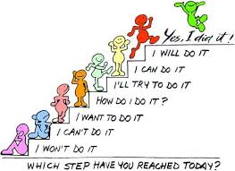
Wat kan helpen om te kiezen?
Ervaringen opdoen
Loopbaangesprekken, loopbaandossier
Lessen met leerlingcoach
Keuzevak-lessen
Voortgangsgesprek met leerling/ouder
en leerlingcoach
Hobby, sport, bijbaantje
Gesprekken met vrienden, familie

Slide 20
Tijdpad
Maart/april - Les verschillen Kader/TL/Mavo
Febr-april - Voortgangsgesprekken met leerling/ouder
en leerlingcoach
5 maart - Inleveren contract voor de meeloopdag
8 maart - Inleveren keuzeformulier avo-keuzevakken
19 maart - Meeloopdag bij een beroepsbeoefenaar
29 mei - Keuzevakkenmarkt D&P
mei-juni - Gesprekken ouders/leerlingcoaches op verzoek
half juni - K/TL keuze D&P (via Itslearning)
Juli - Rapport vergadering. Besluit leerweg.
Voorlopige keuzes definitief.

Slide 21
Voorlichting
Dienstverlening en Producten
Locatie Salland
E. Heeling / A. Kramer

Slide 22

Profiel Dienstverlening en Producten

Slide 23
Dienstverlening & Producten B/K/T
4 of 2 Profielvakken in klas 4
Profielvak 1: Organiseren van een activiteit (zorg en welzijn) B/K/T
Profielvak 2: Presenteren, promoten en verkopen (economie) B/K
Profielvak 3: Product maken en verbeteren (techniek) B/K
Profielvak 4: Multimediaal product maken (ICT) B/K/T
  Verplicht programma
  11 lesuren per week B/K of 4 lesuren T
  Afronden met het CSPE
  Mavo ? Geen praktijkgericht programma

Slide 24
Dienstverlening & Producten B/K
1 beroepsgericht vak in klas 4
Richting Totaal 14 uren D&P in klas 4
  Horeca
  Sport
  Zorg en welzijn
  Techniek
  Kunst en Cultuur
3 lesuren per week
  Afronden met SE cijfer voor PTA

Slide 25
Dienstverlening & Producten B/K
Beroepsgerichte vakken in klas 3
2 praktische vakken per week
6 lesuren per vak = 12 lesuren per week
Afronden met SE cijfer voor PTA
D&P beroepsgerichte vakken vormen 1 cijfer voor de eindlijst
Elk keuzevak afgerond met LOB-gesprek

Slide 26
Dienstverlening & Producten T
Beroepsgerichte vakken in klas 3
1 praktisch vak per week
4 lesuren per vak
Afronden met SE cijfer voor PTA
D&P beroepsgerichte vakken vormen, samen met profiel D&P en het CSPE het eindcijfer in klas 4.
Elk keuzevak afgerond met LOB-gesprek

Slide 27

Beroepsgericht jaarvak B/K
Zorg en Welzijn
Techniek
Sport
Horeca
Uiterlijke verzorging
Kunst (onder voorbehoud)
Volgt de leerling het hele jaar 6 lesuren in de week

Slide 28
Voorbeeld schema B/K
 | Periode 1 sept. – jan. | Periode 2 jan. - juni
6 lesuren per week | Zorg en Welzijn Welzijn kind en jongere & welzijn volwassenen en ouderen
6 lesuren per week | Hout-en meubelverbindingen | Geüniformeerde dienstverlening en Veiligheid
Voorbeeld schema T
 | Periode 1 sept. – jan. | Periode 2 jan. - juni
4 lesuren per week | Hout-en meubelverbindingen | Geüniformeerde dienstverlening en Veiligheid

Slide 29
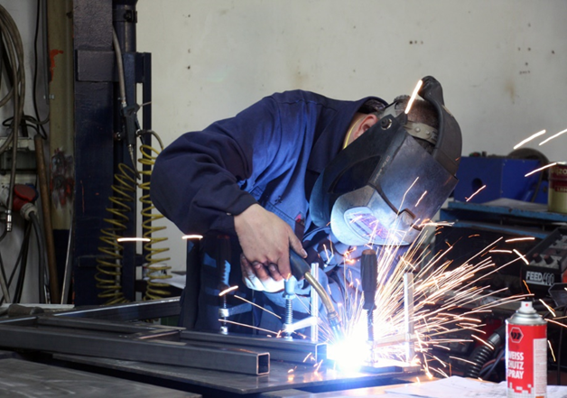
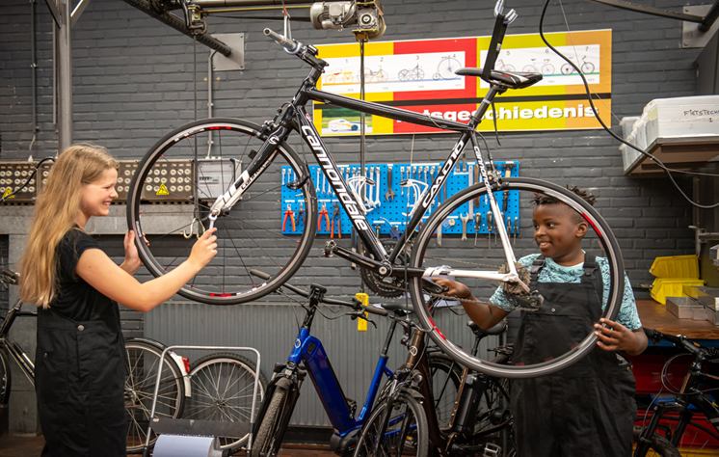
Beroepsgerichte vakken techniek (metaal)
Jaarvak en halfjaarsvak
Fietstechniek
Plaat- en constructiewerk
Praktisch booglassen
Verspanende techniek
Bewerken en verbinden van materialen

Slide 30
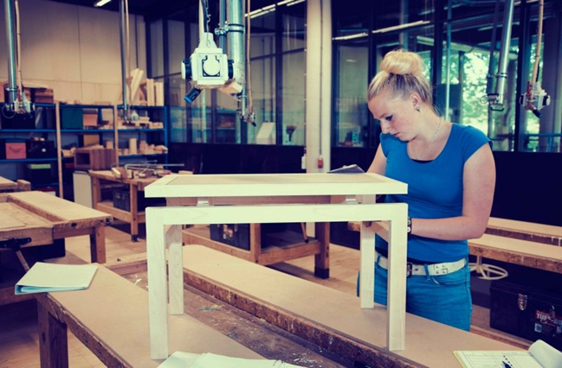
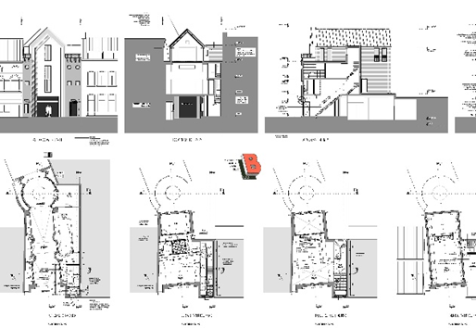
Beroepsgerichte vakken
Techniek (hout)
Halfjaarsvak
B/K/T
Hout en meubelverbindingen
Meubelmaken
Interieur en design

Slide 31
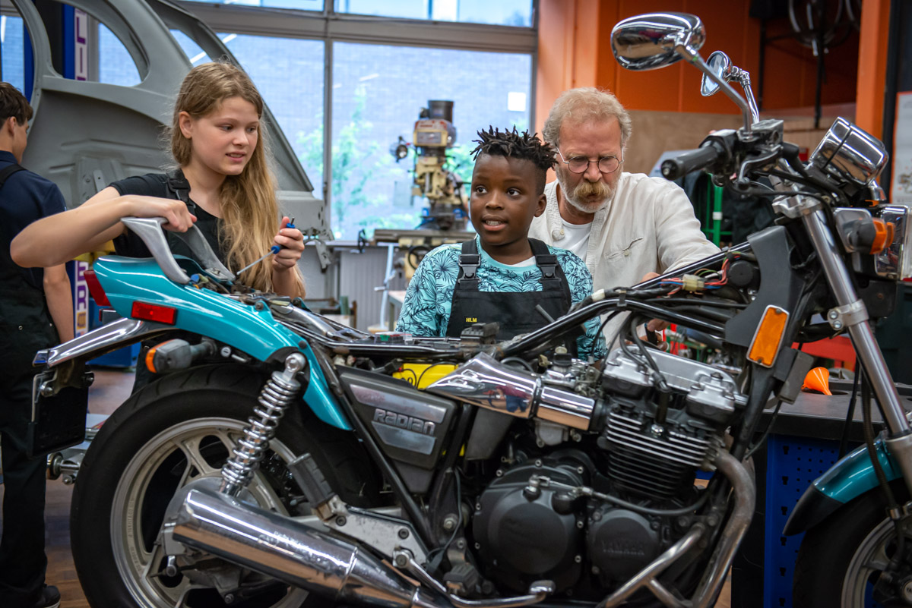

Slide 32
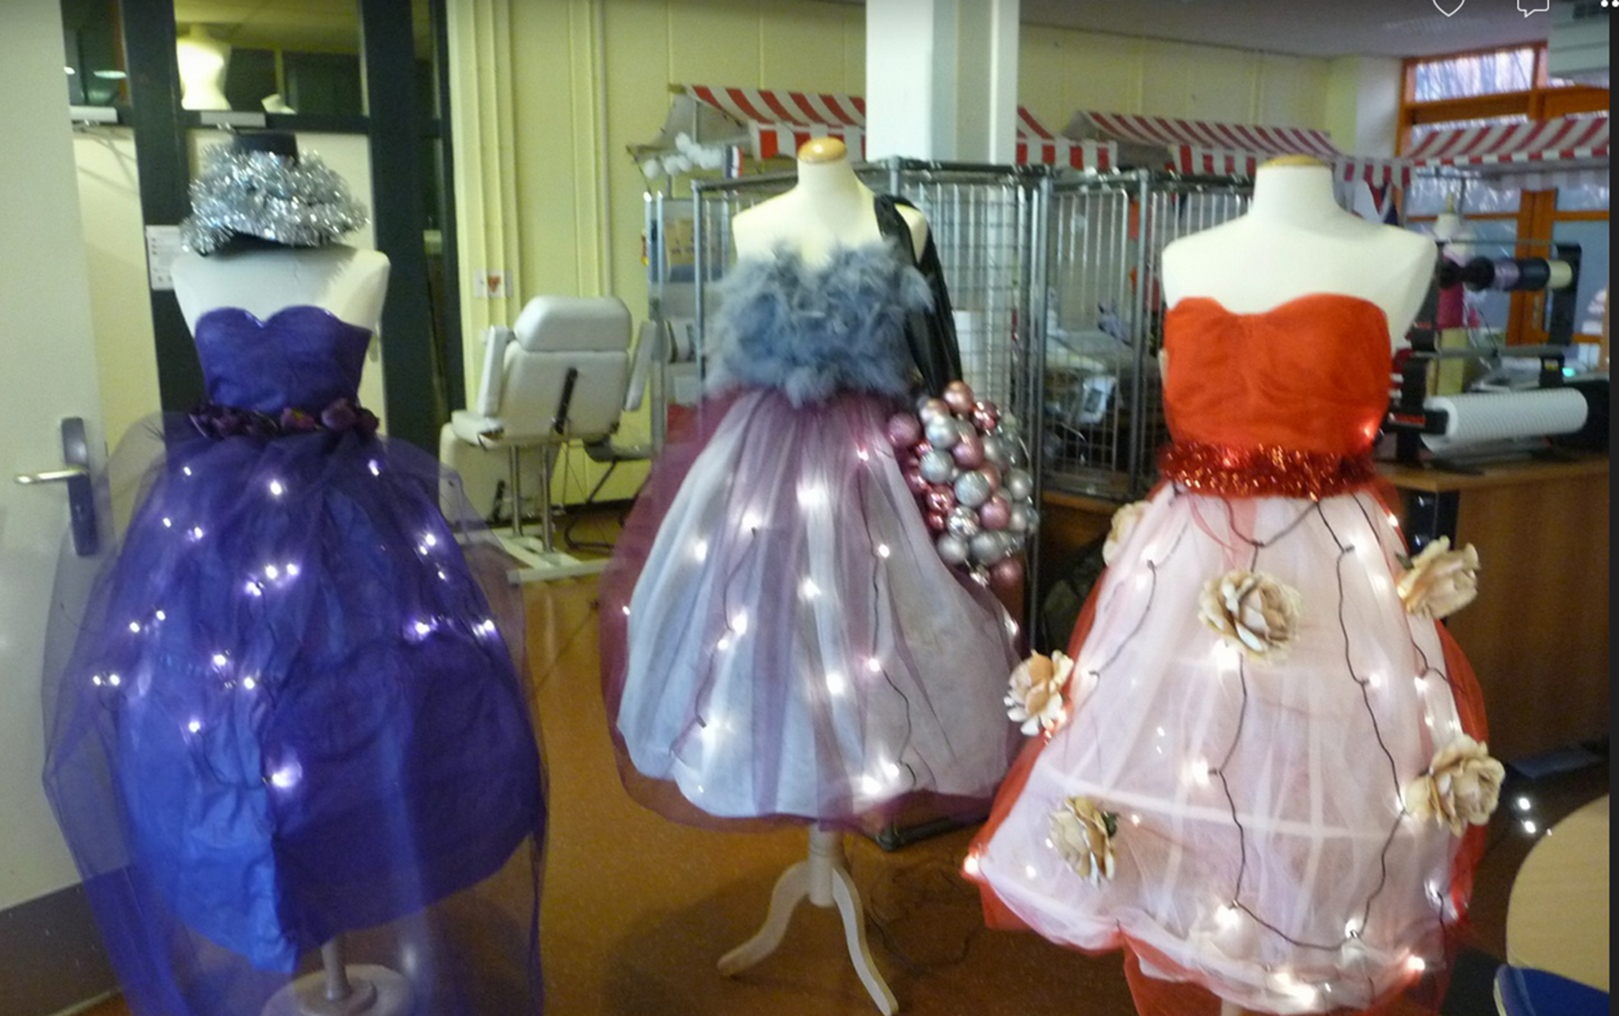
Beroepsgerichte vakken kunst & cultuur
Mode en design
Vormgeving en Typografie
Schilderen en illustreren
Acteren en zingen
Kleuren kennis
Kennis maken met de naaimachine
Mode ontwerpen
Belettering
Halfjaarsvak
B/K/T

Slide 33
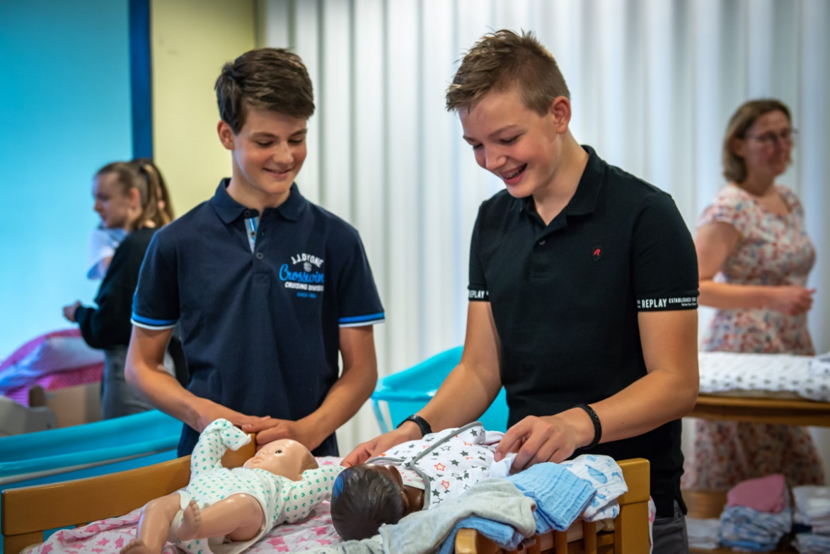
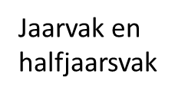
Beroepsgerichte vakken zorg
Mens en zorg
Welzijn kind en jongere
Welzijn volwassenen en ouderen

Slide 34
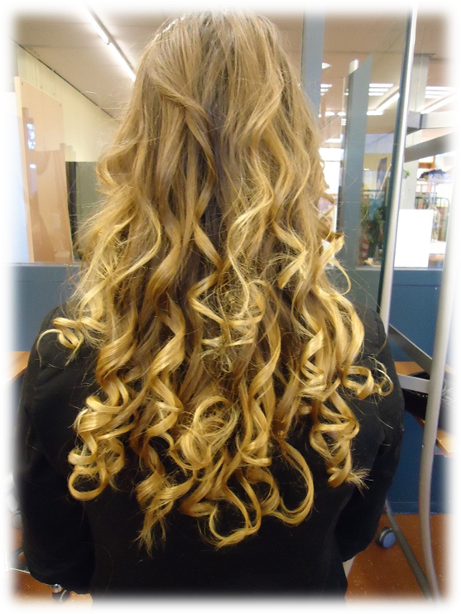
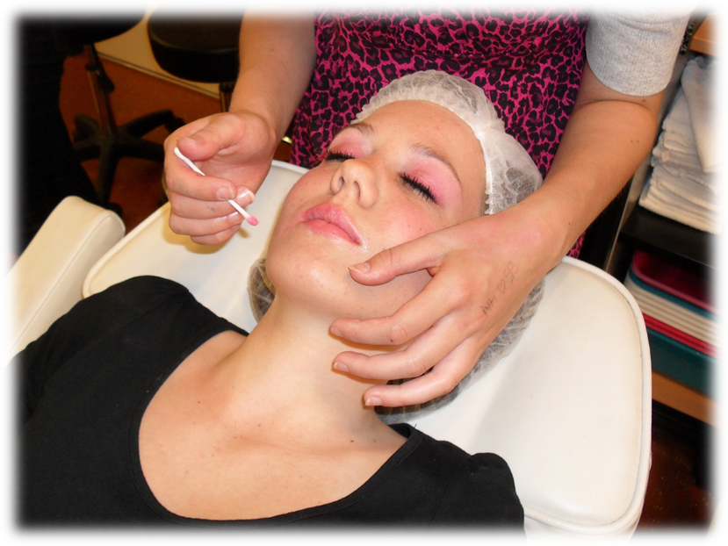
Beroepsgerichte vakken uiterlijke verzorging
Kennismaking met uiterlijke verzorging
Haarverzorging
Wellnessdag voor de buurt

Slide 35
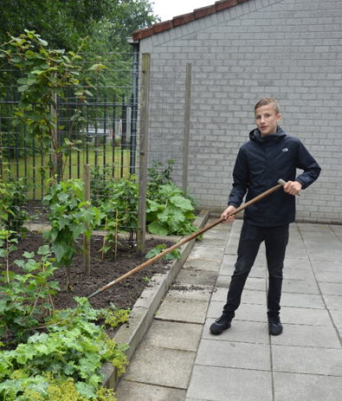
Beroepsgerichte vakken voeding
Keuken & Gastheerschap
Voeding, hoe maak je het
Over het ontstaan en verwerken
van gewassen / producten
tot voeding.
We hebben een eigen kas op school!

Slide 36
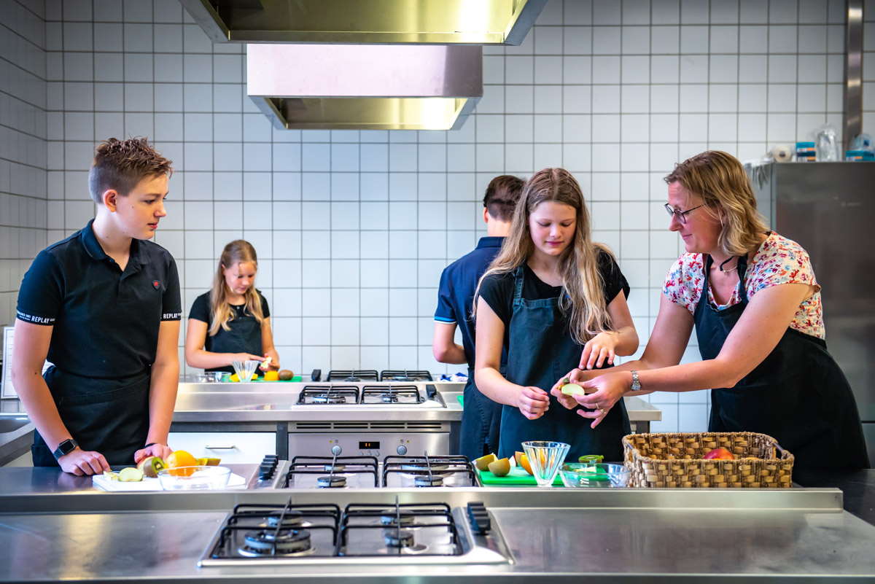

Slide 37

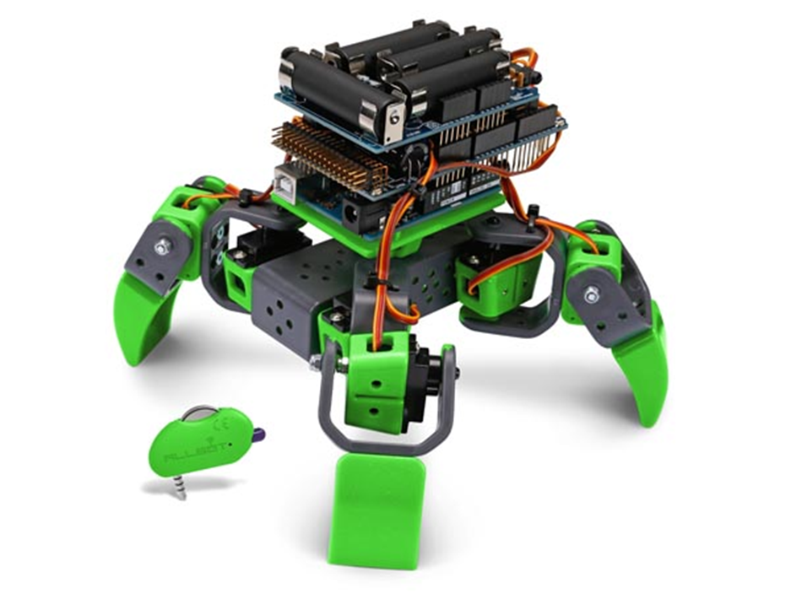
Beroepsgerichte vakken computer techniek
Robotica
Digispel
Halfjaarsvak
B/K/T
Opbouw
Pictogrammen
Tekstlijnen
Programmeren
Scratch

Slide 38
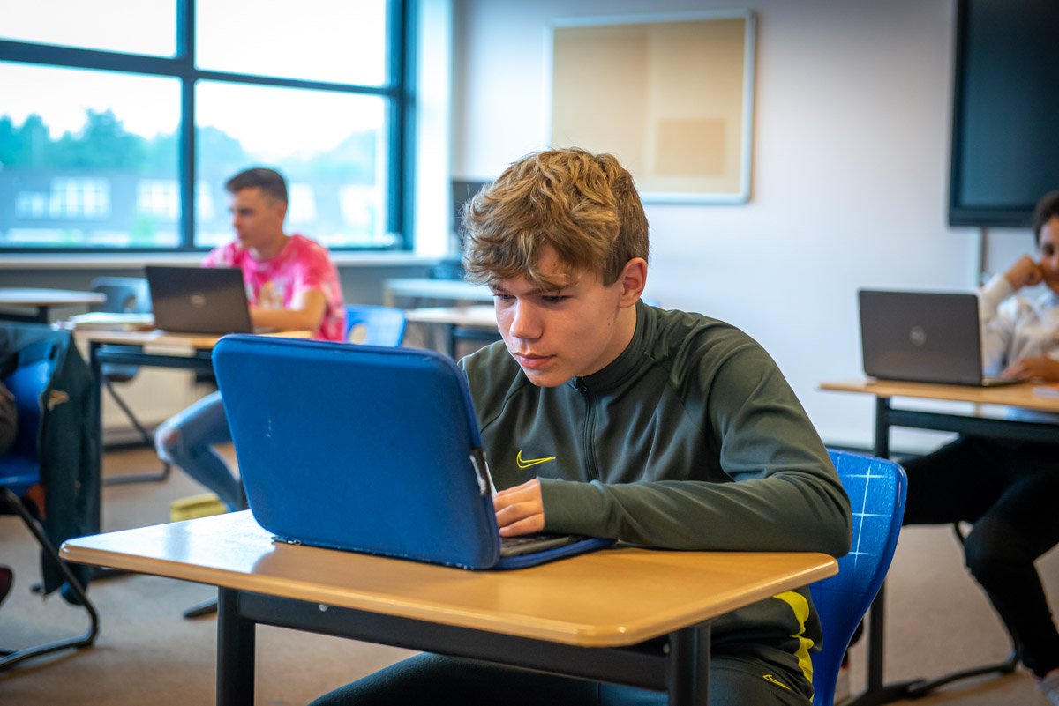

Slide 39
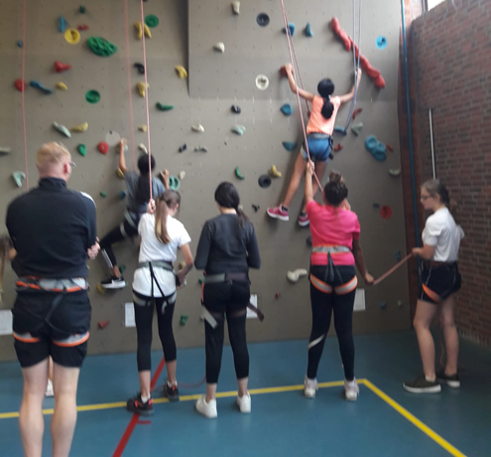
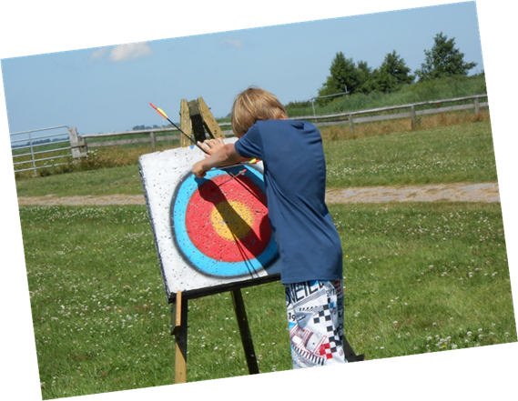
Beroepsgerichte vakken sport
Ondersteunen bij sport en bewegingsactiviteiten
  Basisvaardigheden voor sportevenementen
Recreatie
  nadruk buitensporten, toerisme
Voeding en beweging
  Nadruk op gezonde leefstijl
Geuniformeerde-beroepen en veiligheid
  24 - uurs kamp

Slide 40
Hoe en wanneer kiezen?
Begin juni
Keuzevakkenboekje en vakkenmarkt 29 mei (onder voorbehoud)
Voorlichting tijdens de les aan de klas
Keuzes invullen tijdens de les
Keuze voor het jaarvak en het halfjaarsvak van de 1e periode.
Leerling krijgt daarna de tijd om de keuze te wijzigen met ouders/verzorger
We kunnen helaas niet voorkomen dat er soms een 2e en heel soms een 3e keus gegeven wordt.
Motivatie is dus belangrijk!

Slide 41

Informatie of vragen?
Sectieleiders D&P
Mw. E. Heeling e.heeling@nassauvincent.nl
Dhr. A. Kramer a.kramer@nassauvincent.nl
Leerlingcoördinator klas 2
Mw. S. Mulder s.t.mulder@nassauvincent.nl
Decaan
Mw. J. van der Velde J.vander.velde@nassauvincent.nl
Mw. I. Barmentloo-de Boer bao@nassauvincent.nl

